Slide 1

ŠKOLA: Gymnázium, Tanvald, Školní 305, příspěvková organizace
ČÍSLO PROJEKTU: CZ.1.07/1.5.00/34.0434
NÁZEV PROJEKTU: Šablony – Gymnázium Tanvald
ČÍSLO ŠABLONY: III/2 Inovace a zkvalitnění výuky prostřednictvím ICT
AUTOR: Vladimír Vyhnálek
TEMATICKÁ OBLAST: Regionální geografie
NÁZEV DUMu: Rakousko
POŘADOVÉ ČÍSLO DUMu: 18
KÓD DUMu: VV_REG_GEO_18
DATUM TVORBY: 25.5.2013
ANOTACE (ROČNÍK): Tercie – DUM – obsahuje základní informace o daném státu, slouží k podpoře výkladu, názorně přibližuje polohu
METODICKÝ POKYN:

Slide 2
Rakousko

Slide 3
Rakousko
Hl. město: Vídeň
Rozloha: 83 871 km²
Počet obyvatel: 8 404 252
Prezident: Heinz Fischer
Měna: Euro

Slide 4
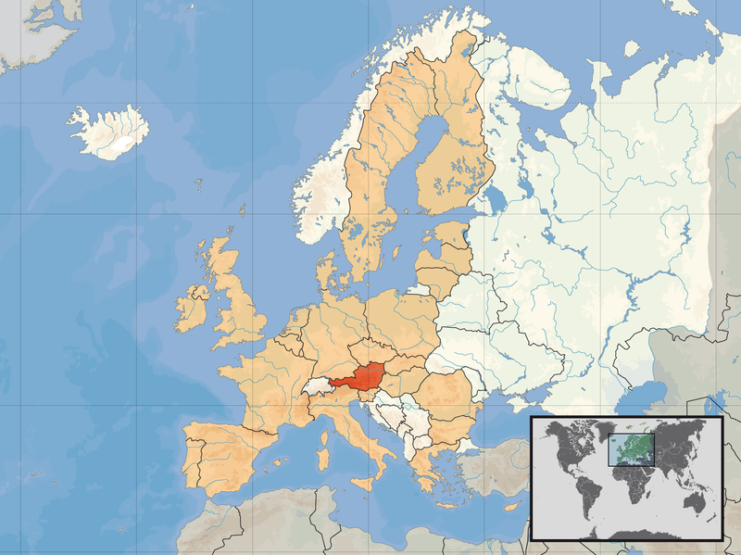
Poloha

Slide 5


Vlajka a znak

Slide 6
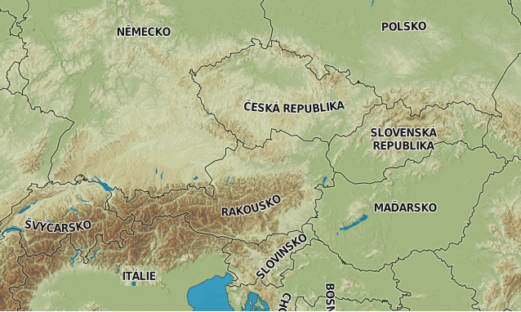
Sousedé
Východ- Maďarko a Slovensko
Sever- Česko a Německo
Západ- Lichtenštejnsko,
Švýcarsko
Jih-Itálie, Slovinsko

Slide 7
Vodstvo
Hl. řeka: Dunaj, Rýn

Slide 8
Hory
Nej. Hora-
Grossglockner (3 798 m.n.m)
Téměř 60% tvoří Alpy
Východní Alpy
Tyrolské Střední Alpy,
Vysoké Taury, Nízké Taury,
Severní vápencové Alpy,
Jižní vápencové Alpy
Vídeňský les.

Slide 9
Náboženství
Řínskokatolické
73,6 % obyvatelstva náleží k Římsko-katolické církvi a 4,7 % k jedné z evangelických církví (protestantství převážně Augsburské vyznání, méně již Helvetické vyznání.

Slide 10
Hospodářství
Rakousko bylo v roce 2010 v hodnocení podle HDP na obyvatele 10. nejbohatším státem světa a 3. nejbohatším státem v EU – v tomto ukazateli dosahuje hodnoty 39 500 USD na obyvatele (dle MMF (2010)).
V roce 2001 bylo v Rakousku zaměstnáno 3 420 788 lidí na 396 288 pracovištích. Největší burza Rakouska je Vídeňská burza, jejíž největší index je ATX.

Slide 11
Průmysl
Nejvýznamnější postavení v Rakousku má především strojírenský, chemický a elektrotechnický průmysl. Rozsáhlé zalesněné plochy vytvářejí také dobré podmínky pro dřevozpracující průmysl a důležitý je například i průmysl automobilový.

Slide 12
Zemědělství
Zemědělství se na hospodářském výsledku Rakouska podílí jen několika málo procenty. Významnější postavení má živočišná výroba (na maso a mléčné výrobky). Rostlinná výroba je zastoupena pěstováním obilí, zeleniny a ovoce (ve velké míře pěstování hroznů na výrobu vína).
O trochu lepší postavení než zemědělství má v
Rakousku stavebnictví.

Slide 13
zdroje
Obr,1-DAVID LIUZZO. wikipedia [online]. [cit. 29.5.2013]. Dostupný na WWW: http://cs.wikipedia.org/wiki/Soubor:EU_location_AUT.png
Obr,2,3-SKOPP. wikipedia [online]. [cit. 29.5.2013]. Dostupný na WWW: http://cs.wikipedia.org/wiki/Soubor:Flag_of_Austria.svg
BUNDESMINISTERIUM FÜR LANDESVERTEIDIGUNG. wikipedia [online]. [cit. 29.5.2013]. Dostupný na WWW: http://cs.wikipedia.org/wiki/Soubor:Austria_Bundesadler.svg

